Slide 1
Visita al Museo del Prado - Madrid
Fotografía Recopilada de La Red
Creación y Diseño:
VICENTE GARCÍA
Automático

Slide 2
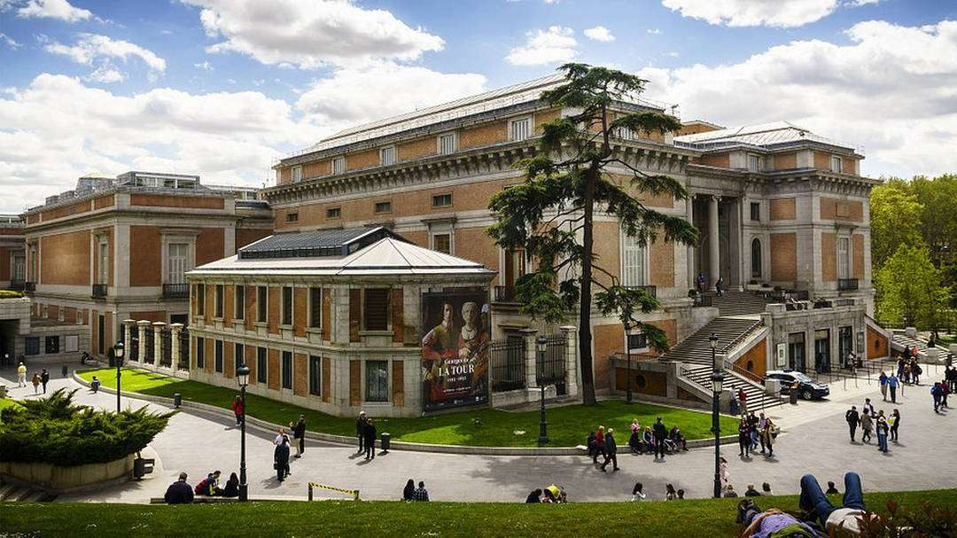
Museo del Prado
El Prado no fue diseñado para ser una de las galerías de arte más importantes del mundo. Sin embargo, en 2019 celebró dos siglos de vida, el museo nacional de España puede presumir de ser el anfitrión de casi tres millones de visitantes al año que se ha convertido en una de las colecciones pictóricas de mayor calidad en Europa.
En la década de 1780, cuando el rey Carlos III de España encargó la construcción del edificio, quería un museo de ciencias naturales para celebrar el espíritu de la Ilustración. No obstante, cuando su nieto ultraconservador, Fernando VII, llegó al trono tres décadas más tarde, puso un alto a ese proyecto. “Quería presentar la riqueza de su colección en vez de hacer algún tipo de contribución al progreso científico”.

Slide 3
El Prado a menudo navegó las aguas agitadas de la política española, en un país que pasó de ser una potencia imperial a una nación dividida por una Guerra Civil, para después atravesar por una dictadura hasta la democracia de la actualidad.

Slide 4
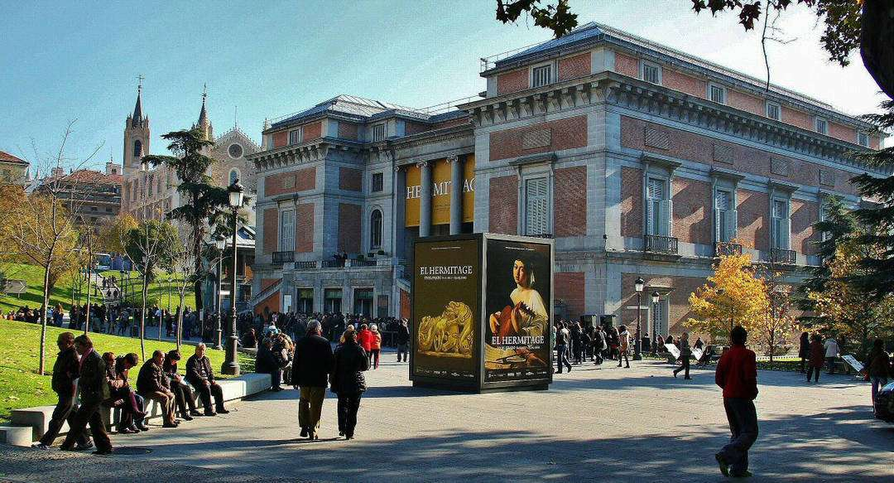
En la década de 1780, se encargó la construcción del edificio del Prado para que fuera un museo de ciencias naturales, pero abrió al público en 1819 como una galería con el objetivo de exhibir la colección de arte de la Corona.

Slide 5
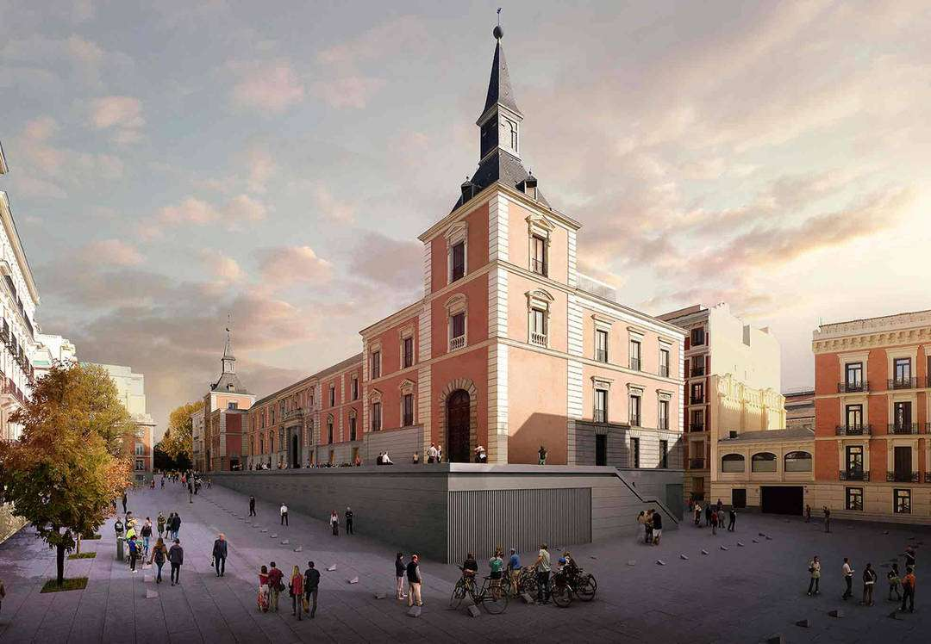
Era común que las convulsiones domésticas en España tuvieran bajo amenaza al Prado, en particular durante la Guerra Civil, cuando sacaron las pinturas más importantes del museo y las llevaron a un lugar seguro en Suiza.

Slide 6
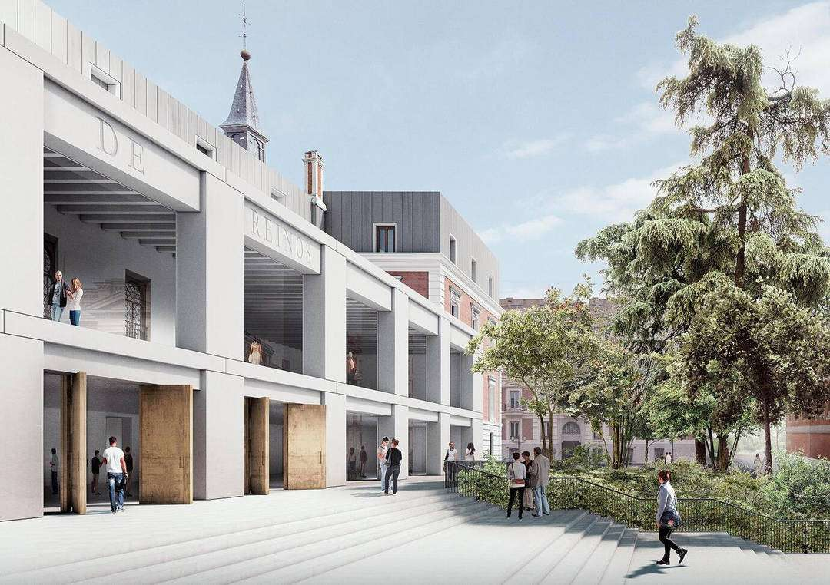
En la década de 1830, para pagar la deuda pública de España, se expropiaron los monasterios del país junto con sus obras de arte, y algunas de esas piezas llegaron a la colección del Prado después de que fue declarado el museo nacional en la década de 1870.

Slide 7
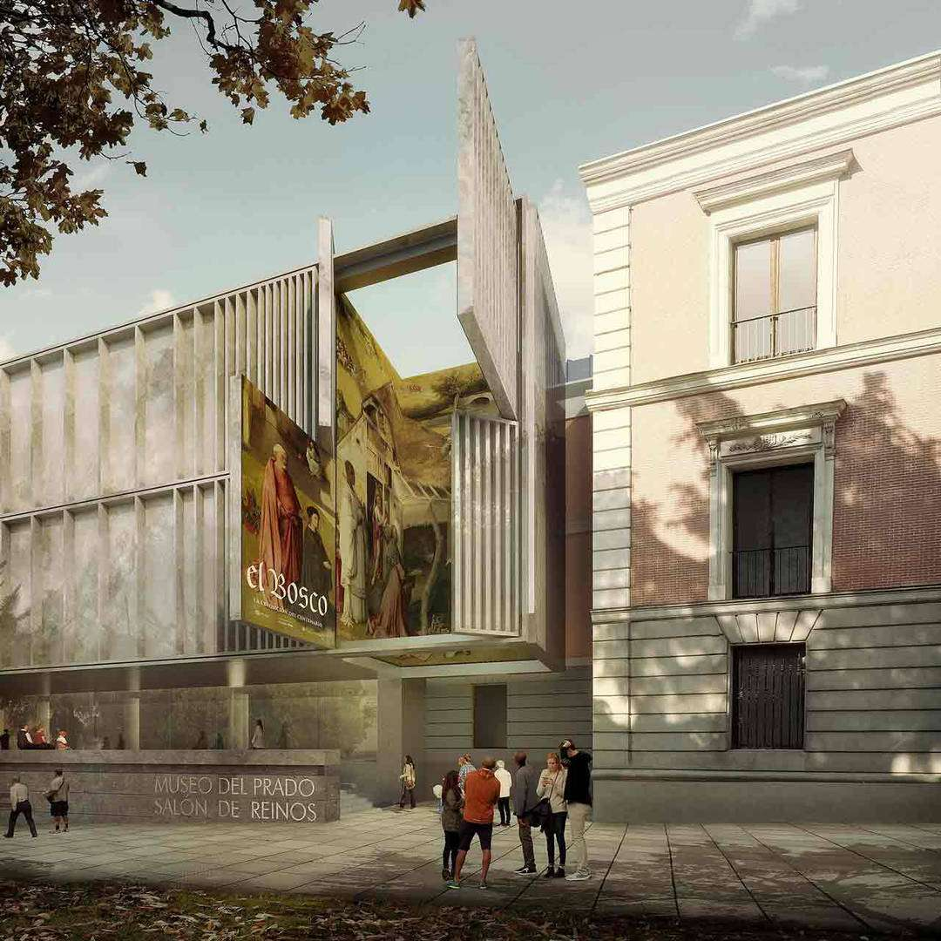
Sin embargo, a lo largo de dos siglos de políticas cambiantes, el Prado ha mantenido su lugar como un símbolo de la riqueza cultural de España.

Slide 8
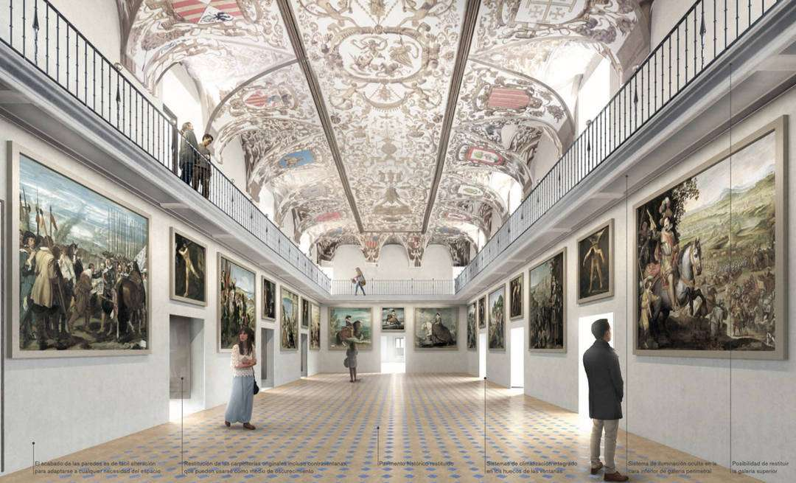
“Pienso que el Prado representa la mejor imagen de España, porque es un lugar que de alguna manera siempre ha logrado superar nuestras divisiones políticas”, comentó Antonio Muñoz Molina, escritor y miembro de la Real Academia Española.

Slide 9
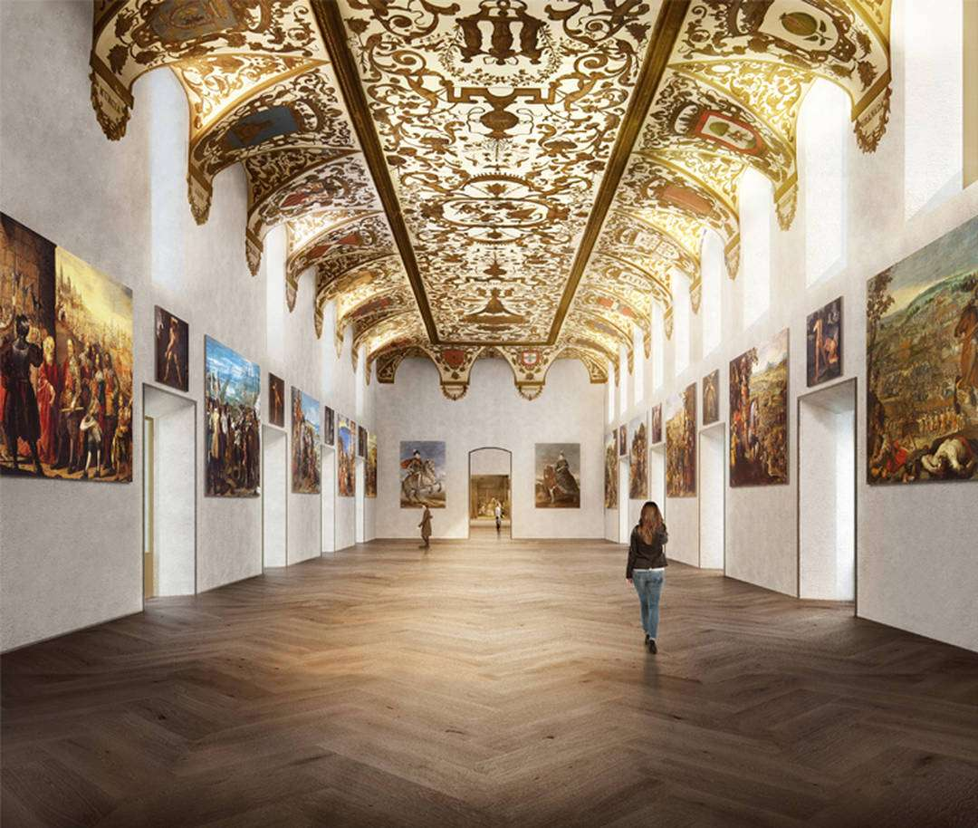
El Prado abrió durante una era dorada de expansión de los museos en Europa. El Louvre fue inaugurado en París en 1793; el Rijksmuseum en Ámsterdam, en 1800, y la Galería Nacional en Londres, en 1824.

Slide 10
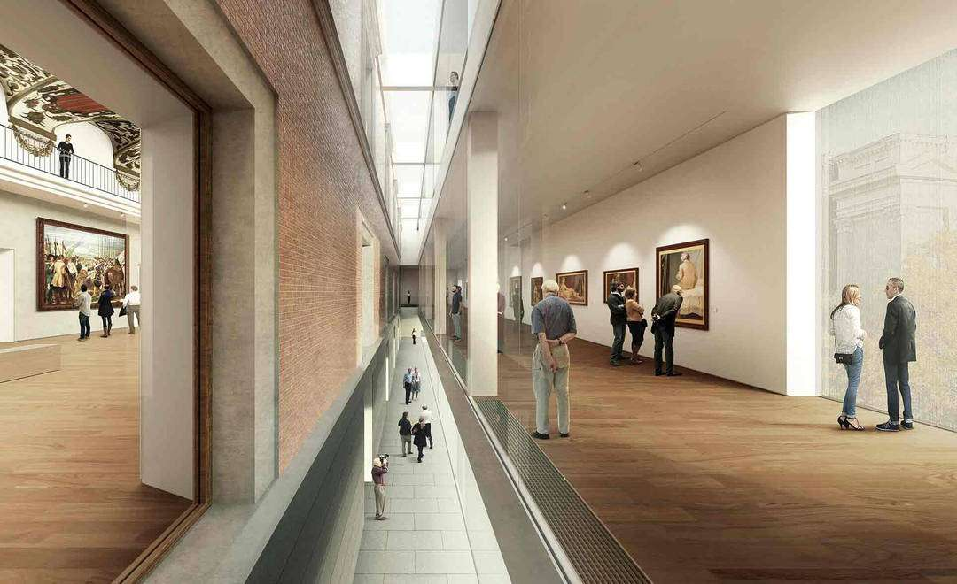
Sin embargo, para muchos visitantes, “tal vez sea una sorpresa escuchar que el Prado tiene solo 200 años, porque es muy común que lo relacionemos con su gran colección del siglo XVI”, señaló Taco Dibbits, director del Rijksmuseum.

Slide 11
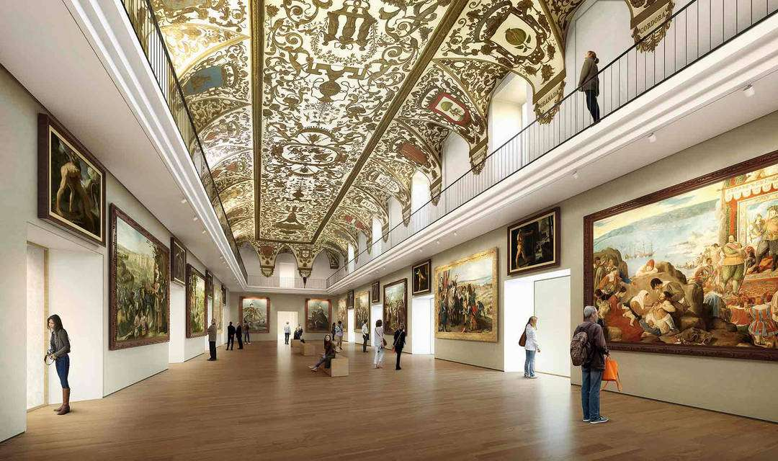
Entre los tesoros de este periodo se encuentran retratos elaborados por Tiziano y otros artistas del emperador Carlos V, quien dominó un territorio de casi 4 millones de kilómetros cuadrados, incluida la mayor parte de Europa occidental.

Slide 12
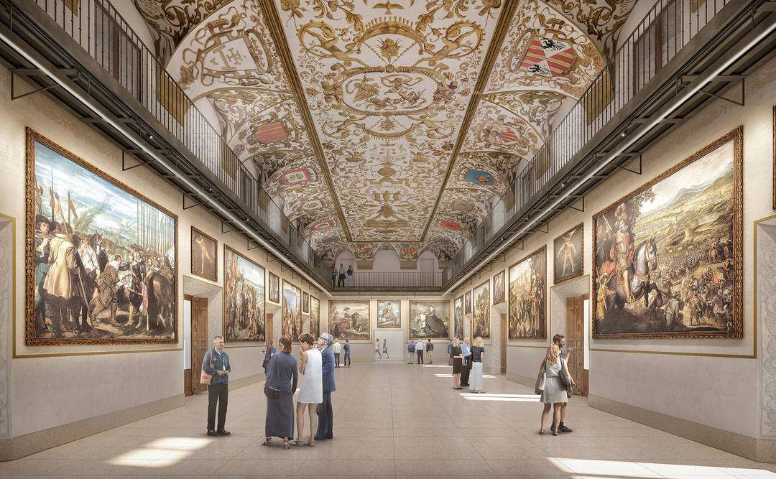
En comparación con algunos de los otros museos nacionales, el Prado es realmente único, pues es la colección de un emperador que obtuvo lo mejor de los países europeos sobre los que alguna vez reinó España.

Slide 13
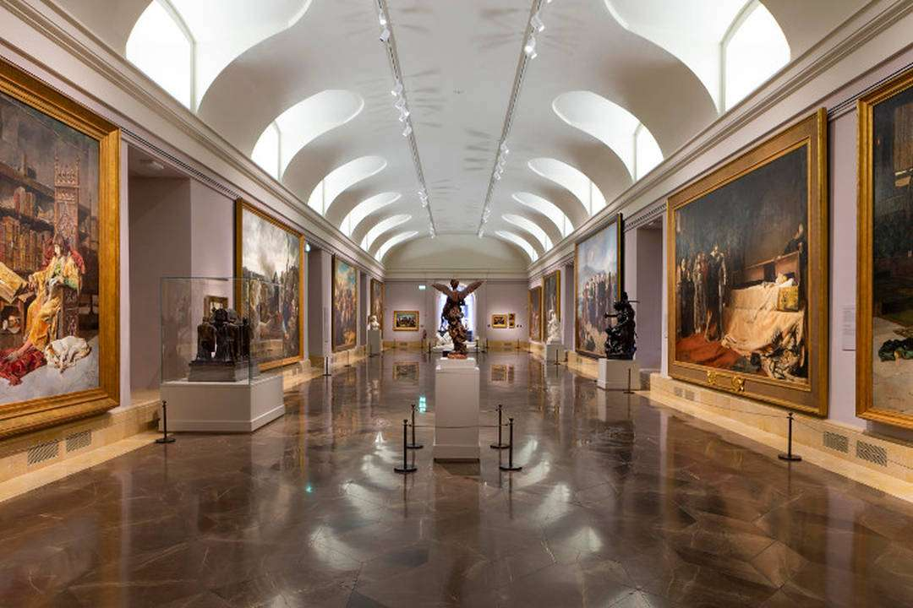
La exposición bicentenaria se centra en algunos de los muchos pintores extranjeros que visitaron el Prado para descubrir a Diego Velázquez y los otros grandes maestros españoles.

Slide 14
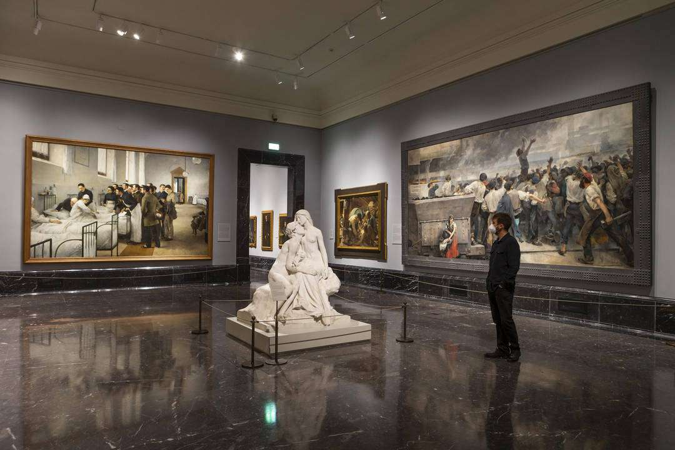
Entre esos visitantes estuvieron artistas como Édouard Manet de Francia y los estadounidenses William Merritt Chase y John Singer Sargent.

Slide 15
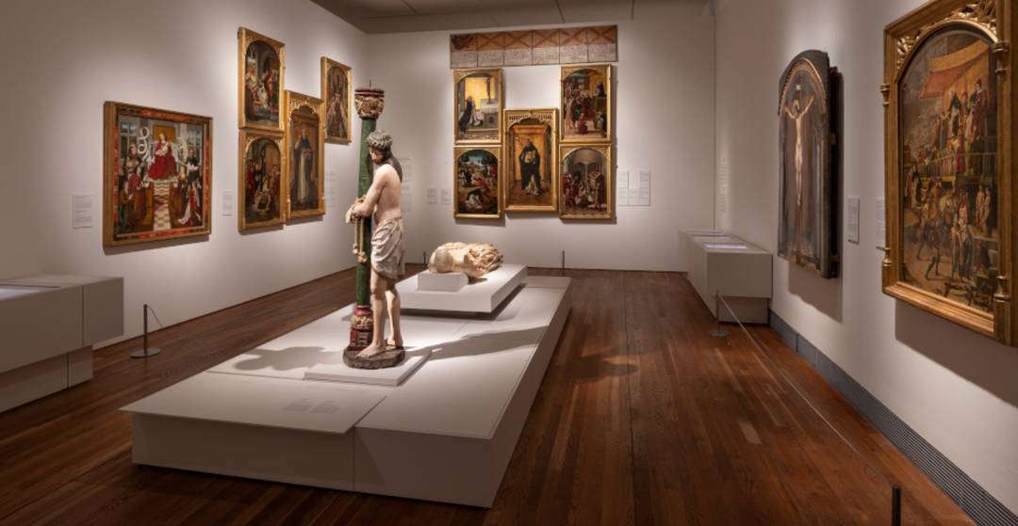
No solo dejaron sus nombres en el libro de visitas, sino que también copiaron o incorporaron en sus pinturas lo que habían admirado y estudiado en Madrid.

Slide 16
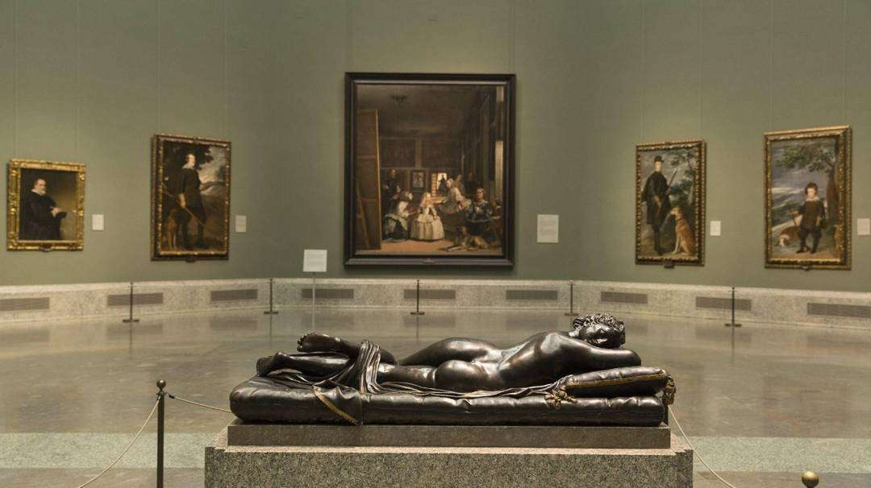
La muestra también resalta algunos de los periodos más brillantes e innovadores del Prado, incluidos los albores de los años treinta durante la Segunda República,

Slide 17
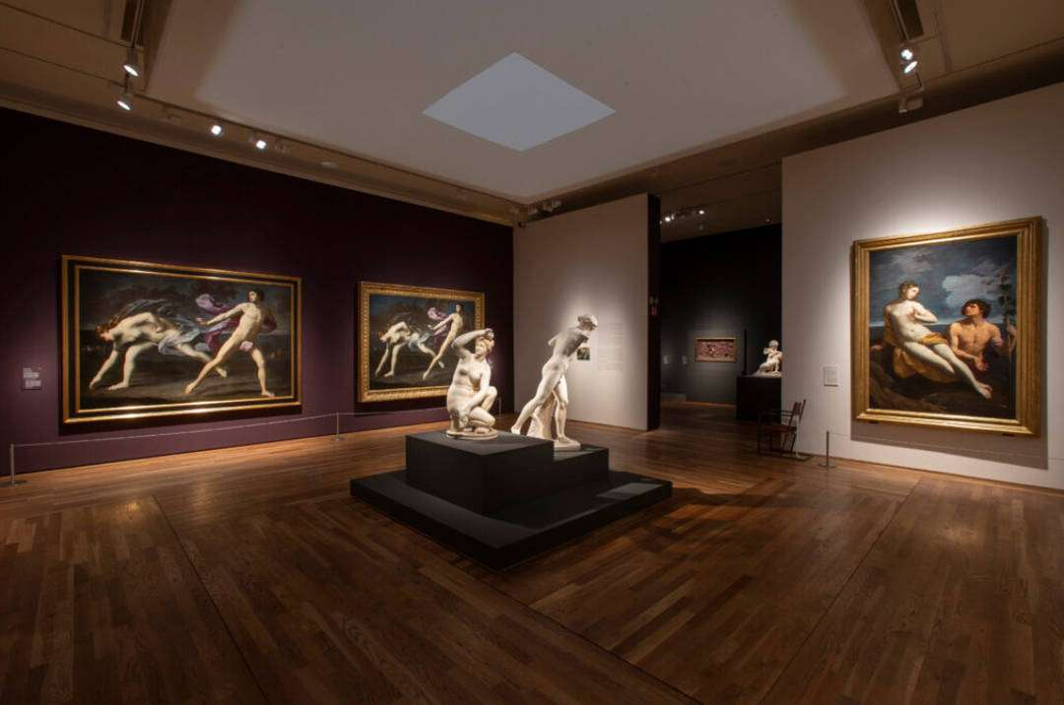
En esa campaña, una de las primeras muestras itinerantes llevó copias de las obras maestras del Prado a 170 pueblos de toda España, muchos de los cuales se encontraban en regiones agrícolas aisladas.

Slide 18
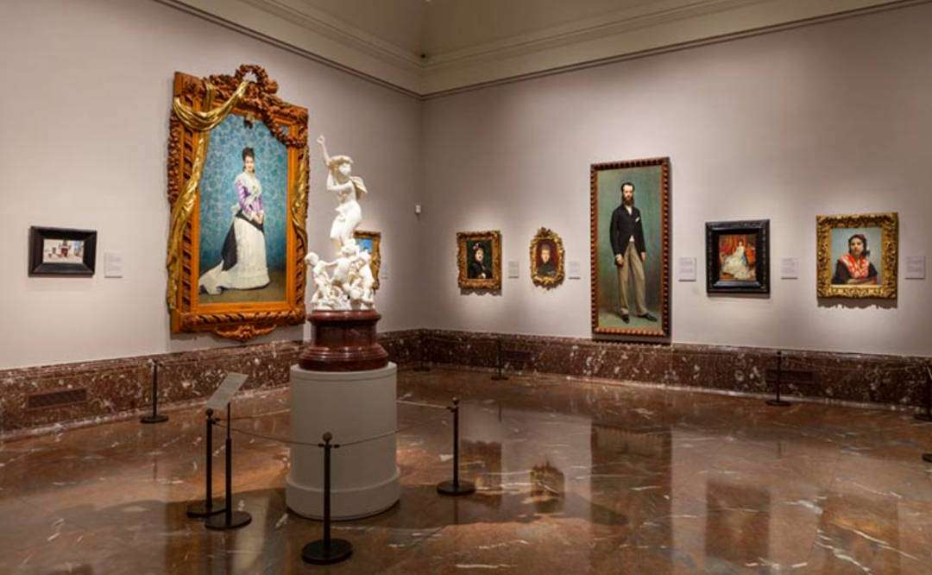
Las personas analfabetas que nunca habían salido de su pueblo de pronto descubrieron a Velázquez y la increíble riqueza artística de España. Es el tipo de proyecto pedagógico que ahora podría imaginarse posible con el internet y las redes sociales

Slide 19
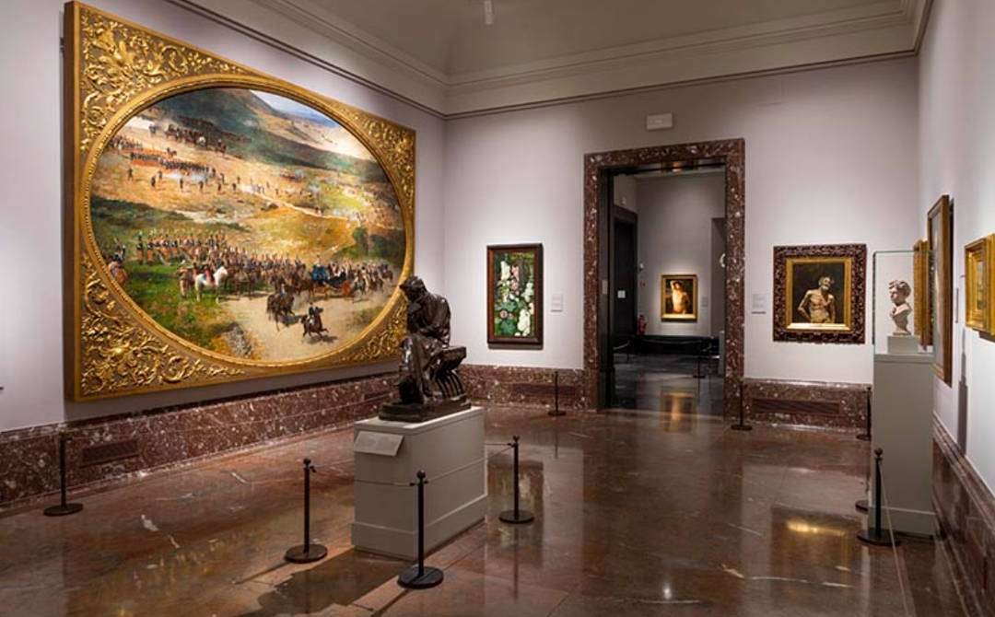
La siguiente vez que las obras del Prado salieron de gira, las circunstancias fueron más funestas. Poco después del golpe militar de julio de 1936 instigado por Francisco Franco y algunos de sus colegas generales en contra del gobierno republicano.

Slide 20
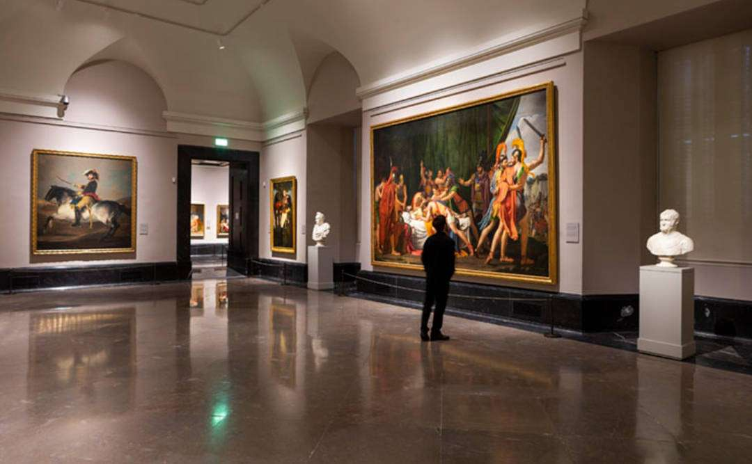
Madrid se convirtió en uno de los principales campos de batalla de la que con el tiempo se prolongaría en una guerra civil de tres años.

Slide 21
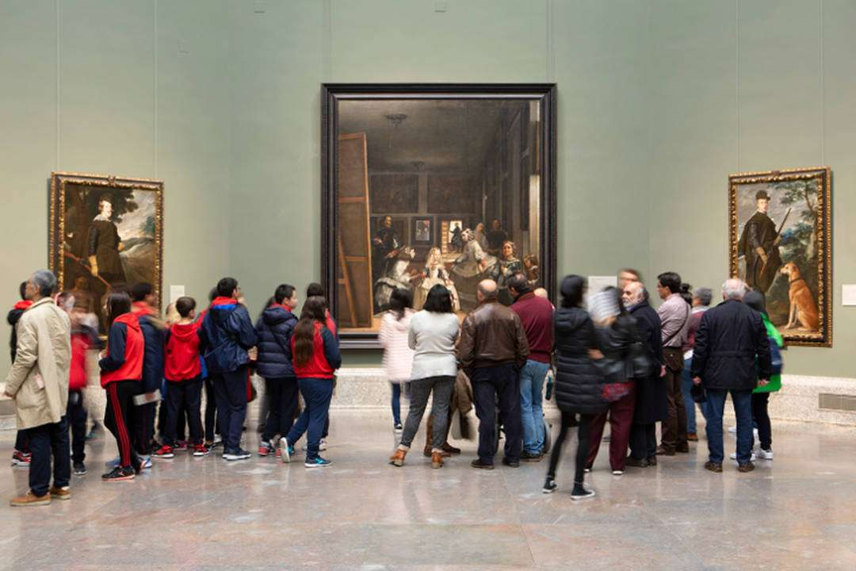
Durante uno de los ataques aéreos a la ciudad en noviembre de 1936, nueve bombas cayeron en el techo del Prado (en la exposición se exhibe el fragmento de una).

Slide 22
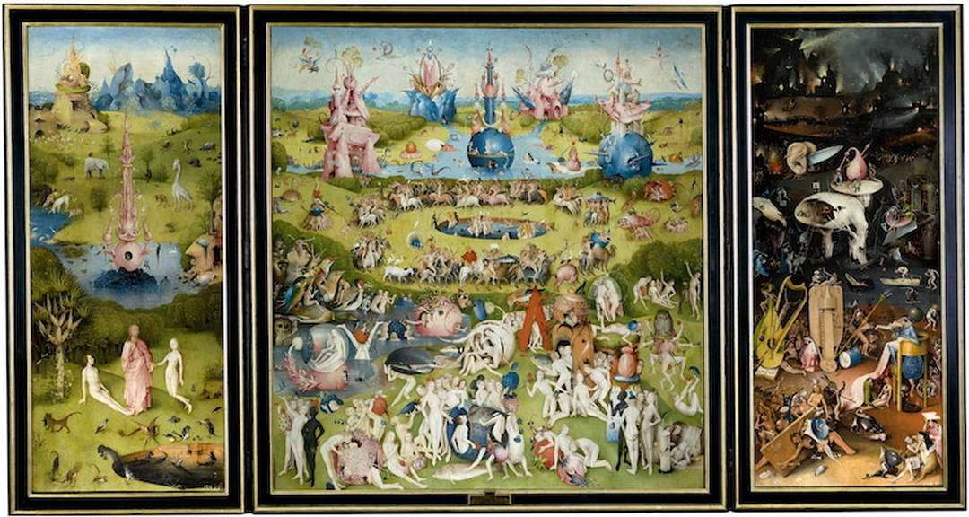
Cuando el gobierno republicano abandonó Madrid para huir a Valencia y luego a Barcelona, se llevó casi dos mil obras de arte, entre ellas más de trescientas de las más importantes piezas de la colección del Prado.

Slide 23
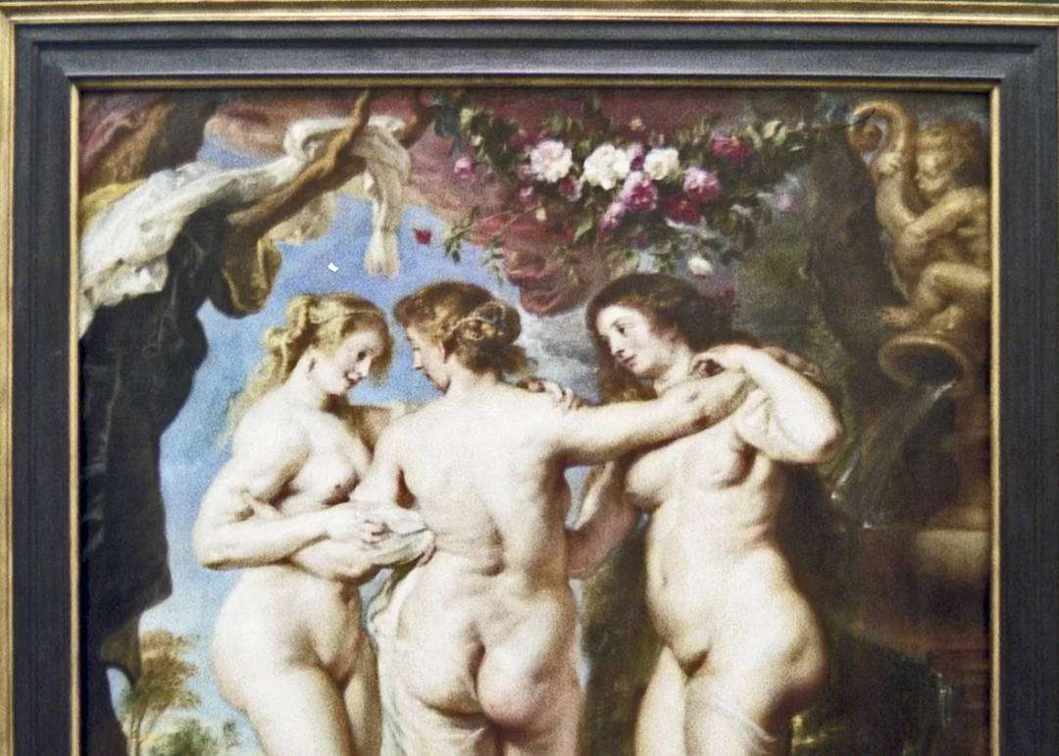
A la larga, las obras se transportaron a Ginebra para salvaguardarlas. Todo dividió a las partes que pelearon en la guerra, excepto que tal vez todo el mundo coincidía en la importancia del Prado.

Slide 24
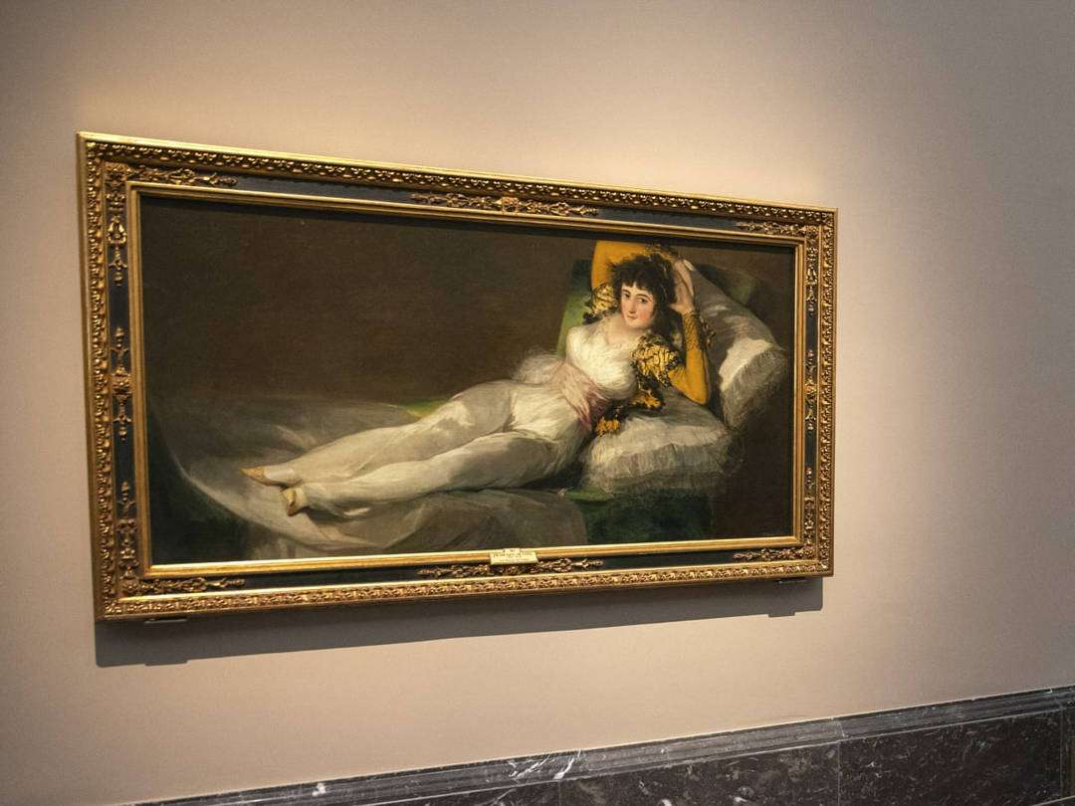
Una vez que Franco gana, su primera preocupación es regresar las pinturas del Prado. En abril de 1939, Franco ganó la guerra, con lo cual inició un periodo de dictadura que terminó con su muerte en 1975.

Slide 25
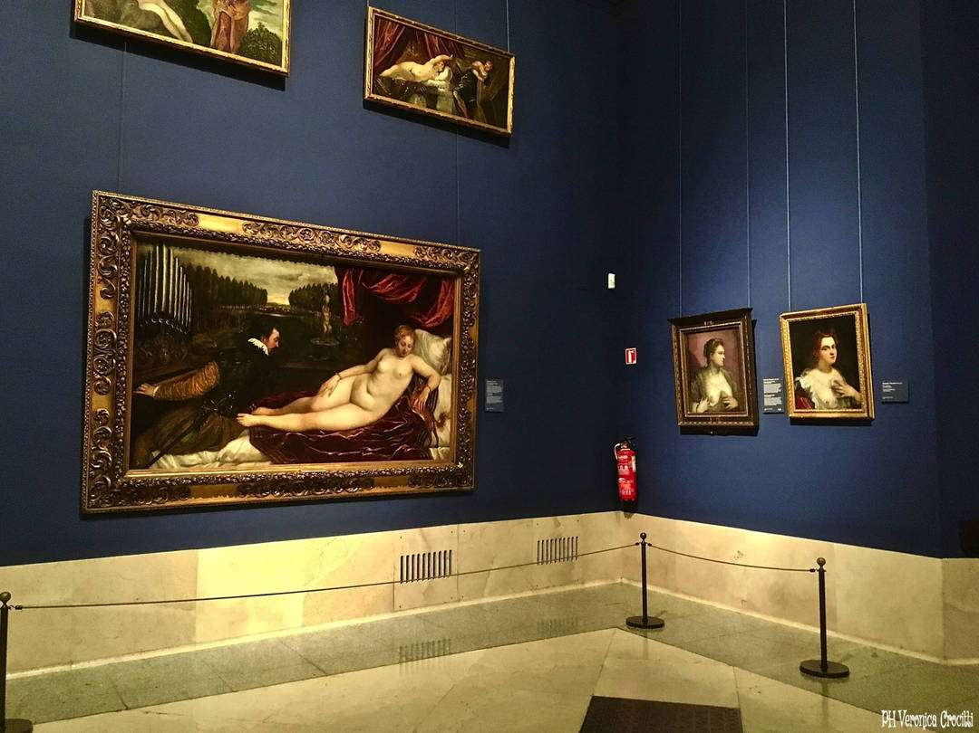
Su régimen no solo añadió obras a la colección, sino que también financió dos nuevas extensiones a los edificios del museo, y también remplazó los pisos de madera por mármol.

Slide 26
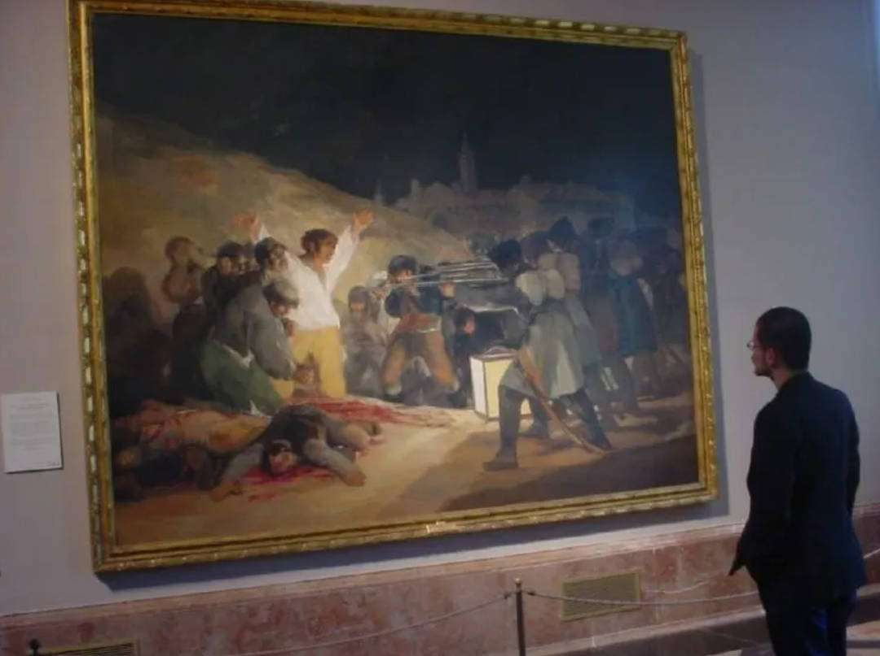
Sin embargo, Franco hizo poco para promover la investigación en el museo y las exposiciones del Prado en aquella época. La principal preocupación del régimen era usar el marco suntuoso del museo para recibir a dignatarios extranjeros durante las visitas oficiales de Estado.

Slide 27
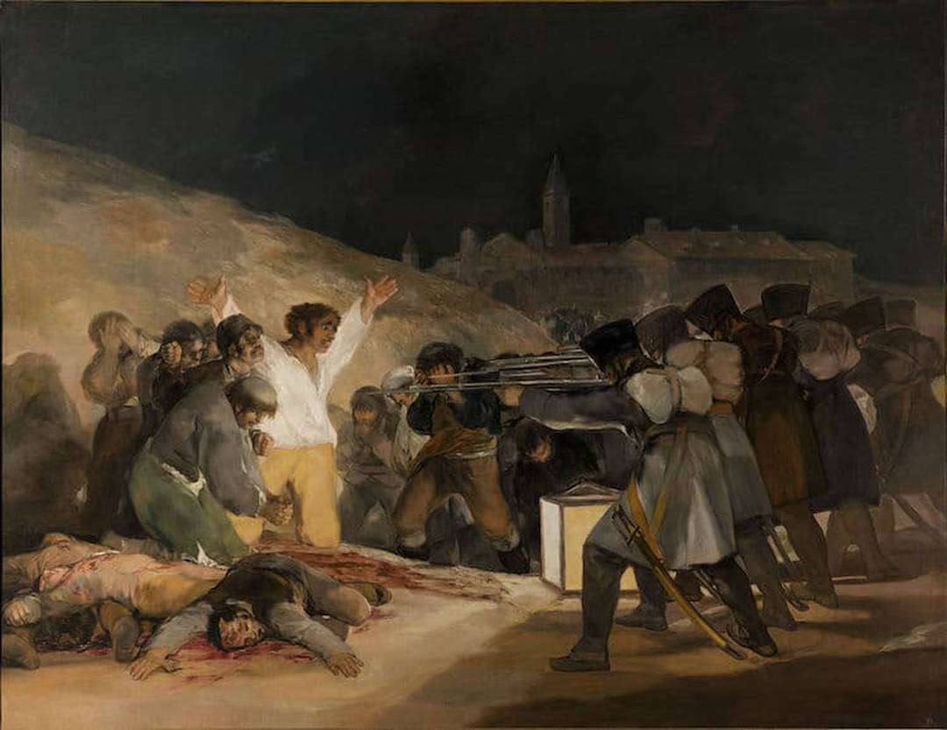
En los muros de la exposición solo se explica un fragmento de la historia del museo. Se dice poco de la arquitectura del edificio y del papel que tuvo en Madrid, a medida que la ciudad se hizo con otros museos como el Reina Sofía y el Thyssen-Bornemisza después de que España regresó a la democracia.

Slide 28
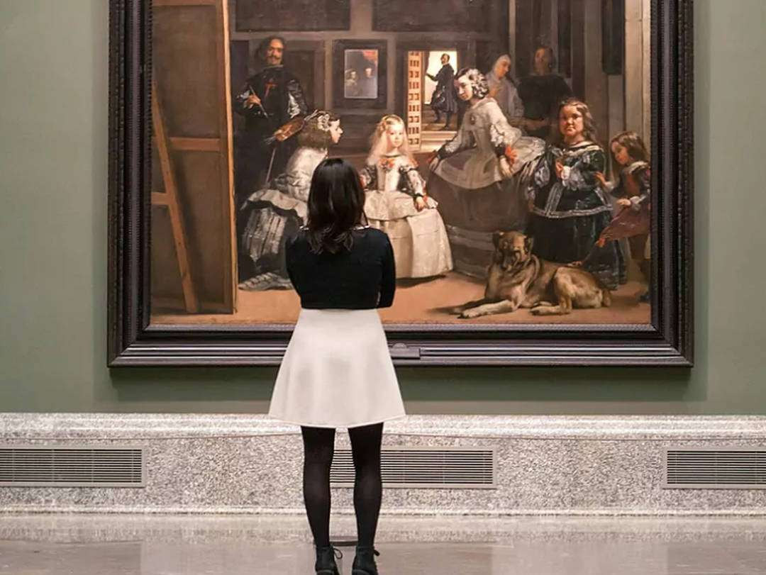
El año pasado, casi el 60 por ciento de los visitantes del Prado fueron extranjeros. Sin embargo, aunque el museo se ha convertido en un imán turístico internacional para Madrid, la institución sigue contribuyendo mucho a la autoestima de los españoles.

Slide 29
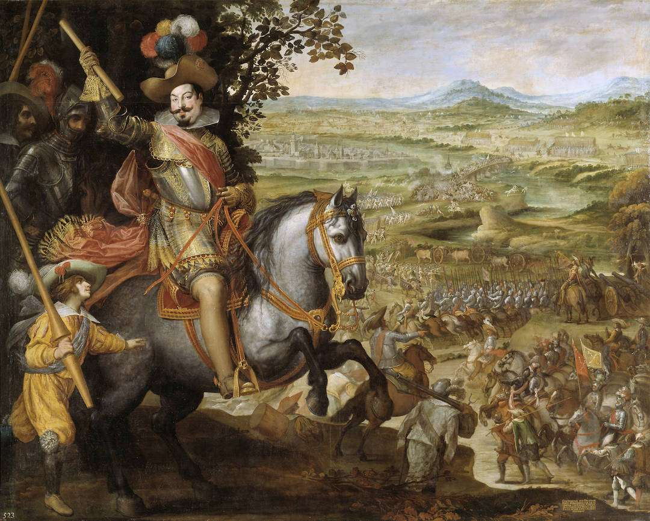
El espacio de la exposición, por el artista Miguel Ángel Blanco, con las salas A y B del edificio de Jerónimos por primera vez pintadas de negro, es un recorrido abierto que da la máxima libertad a la relación espacial con las obras, sin jerarquías ni ordenación cronológica.

Slide 30
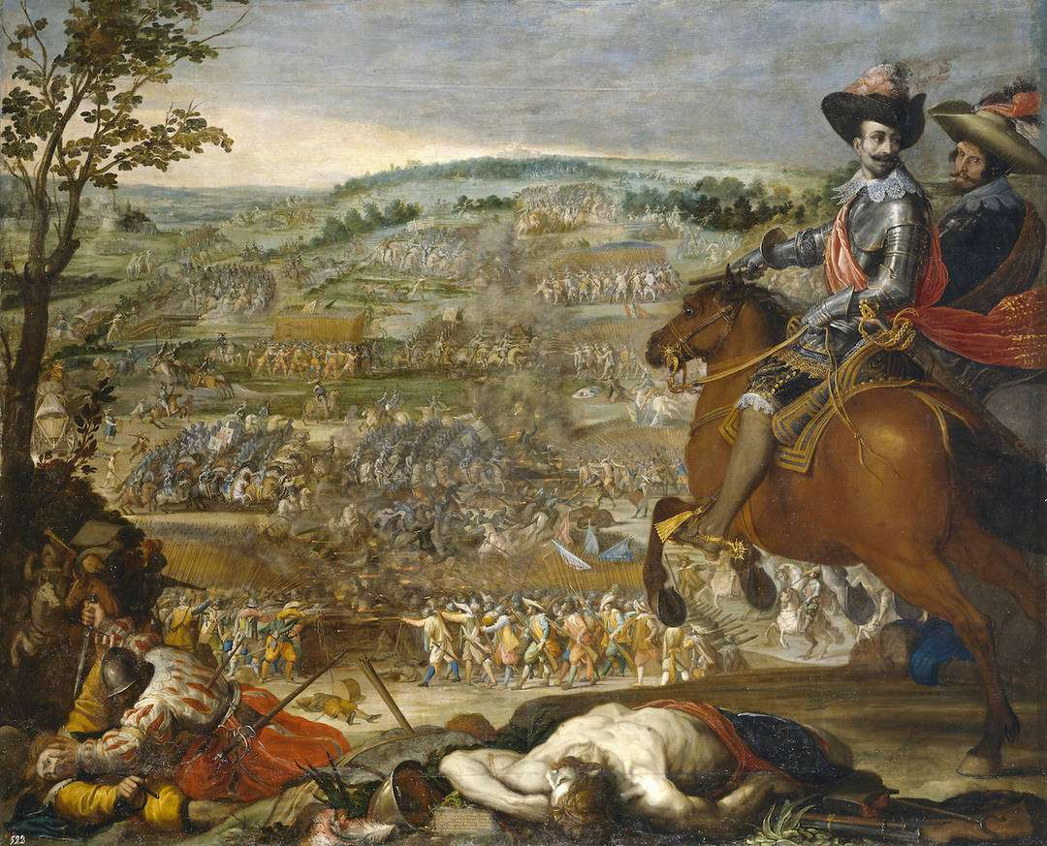
Junto a obras de la colección del Prado, se exponen generosos préstamos de instituciones nacionales e internacionales como Assemblage i graffiti, 1972 (Assemblage y graffti) de Antoni Tàpies procedente de la Fundación Telefónica.

Slide 31
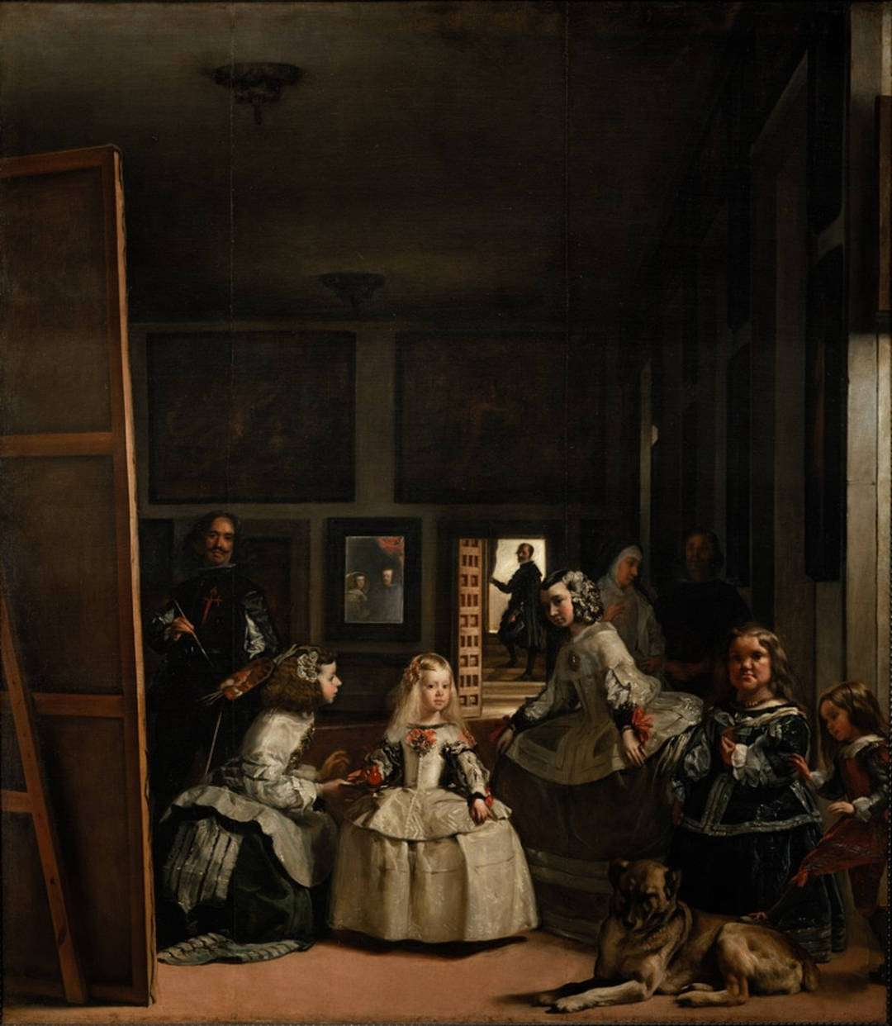
Partiendo de la contemplación de Las Meninas, en la que el reverso del enorme lienzo en el que trabaja Velázquez ocupa una elevada porción de su superficie.

Slide 32
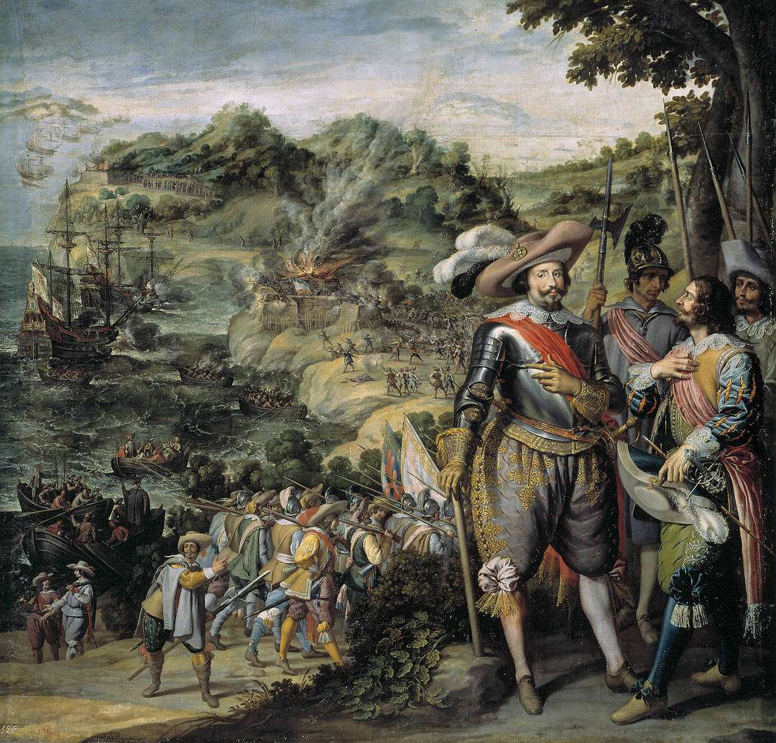
El artista contemporáneo Miguel Ángel Blanco, como comisario de esta exposición, plantea un singular acercamiento a la pintura dando la vuelta a las obras para propiciar en el visitante una relación nueva y más completa con los artistas que han creado las 98 obras seleccionadas.

Slide 33
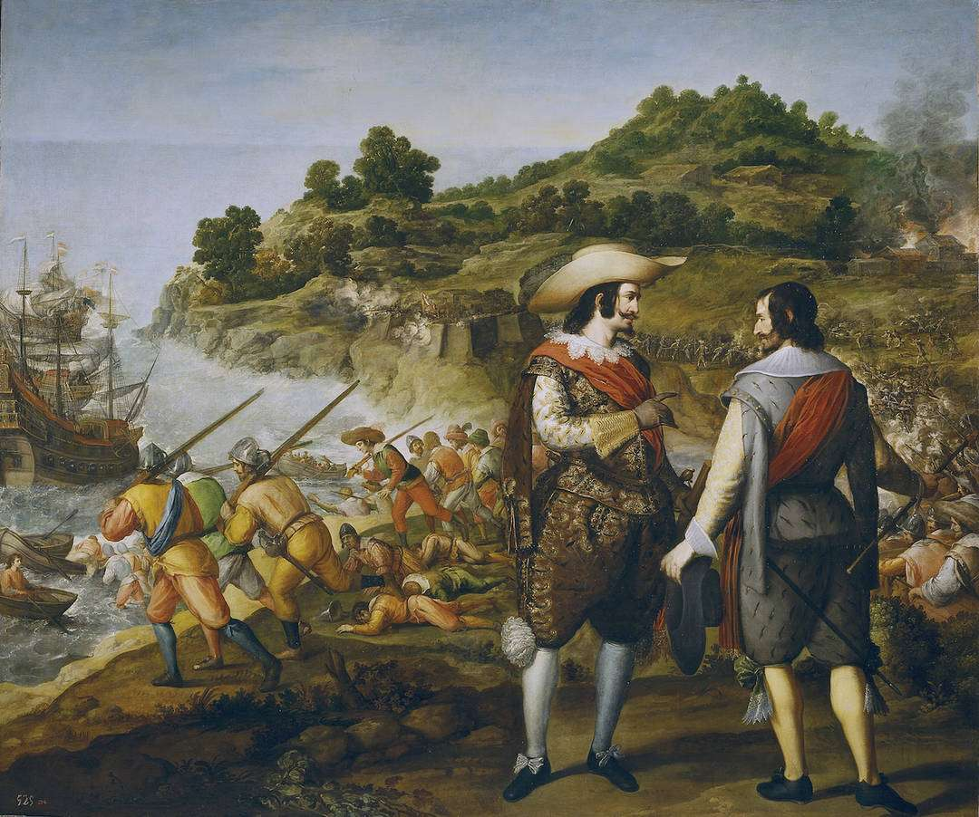
Hasta hoy se han realizado numerosos estudios sobre obras individuales cuyas traseras resultan de interés, y algunos museos han explorado de manera parcial esta dimensión a través de pequeñas exposiciones en las que han dado la vuelta a algunas de las obras que poseen.

Slide 34
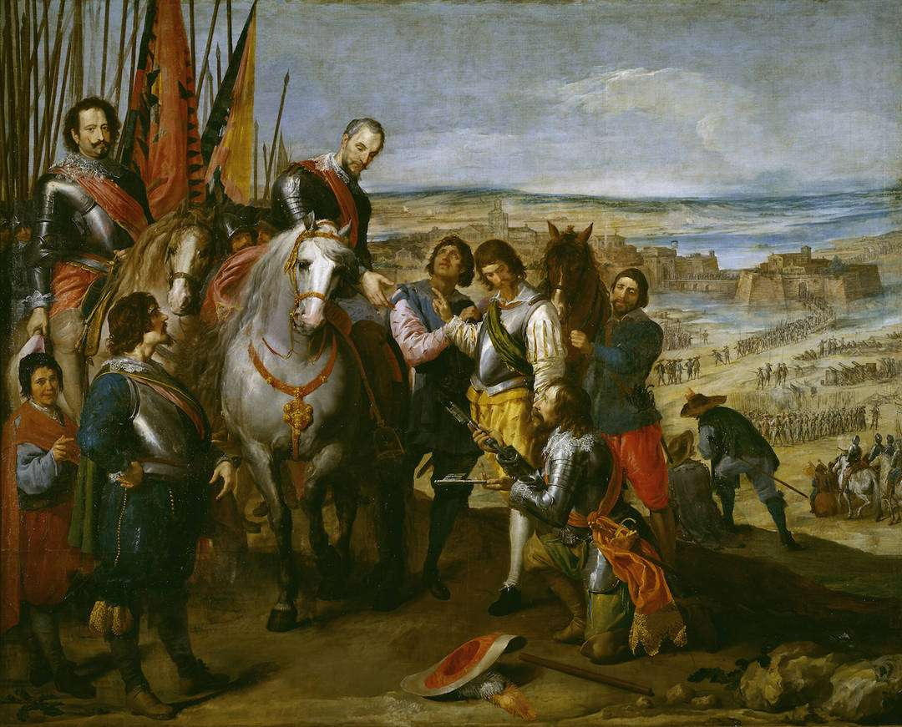
Pero ha sido el Museo Nacional del Prado, con la colaboración de la Fundación AXA, el que se adentra en ella con la ambición requerida, no solo haciendo una revisión integral del reverso de sus colecciones….

Slide 35
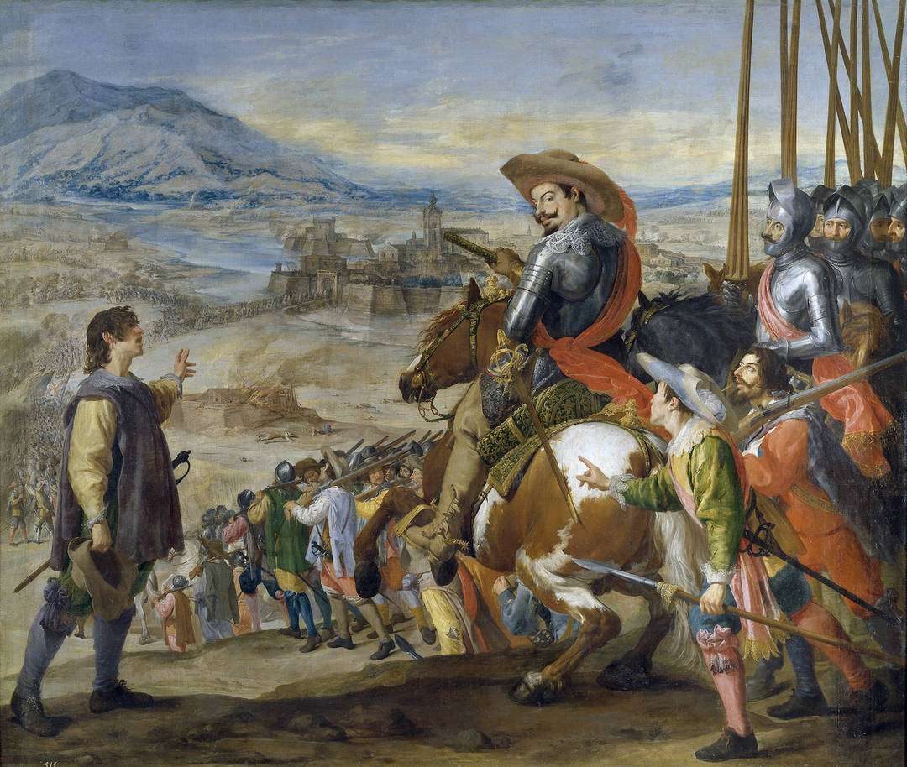
…sino también localizando en algunos de los más importantes museos del mundo ejemplos de cómo se puede enriquecer la apreciación de las obras de arte cuando su contemplación no se limita al frente.

Slide 36
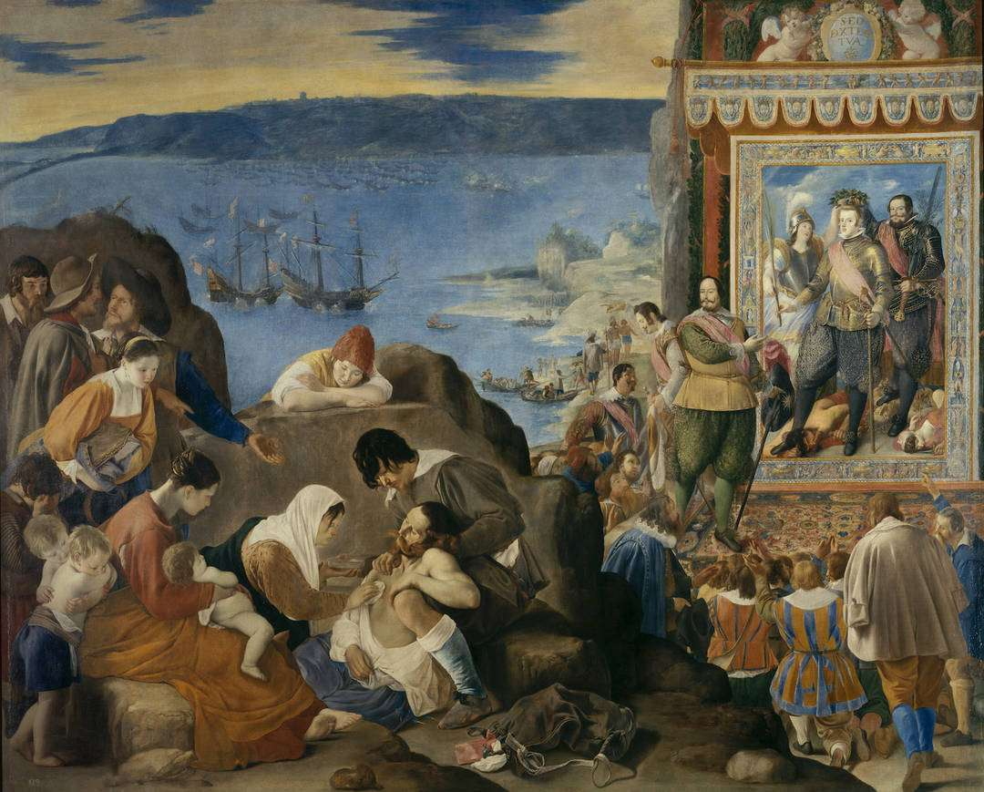
El Museo del Prado es una de los museos de arte más importantes del mundo, motivo de visita de muchos turistas a Madrid. Su colección alberga una serie de obras que cualquier aficionado al arte quiere presenciar, al menos, una vez en la vida.

Slide 37
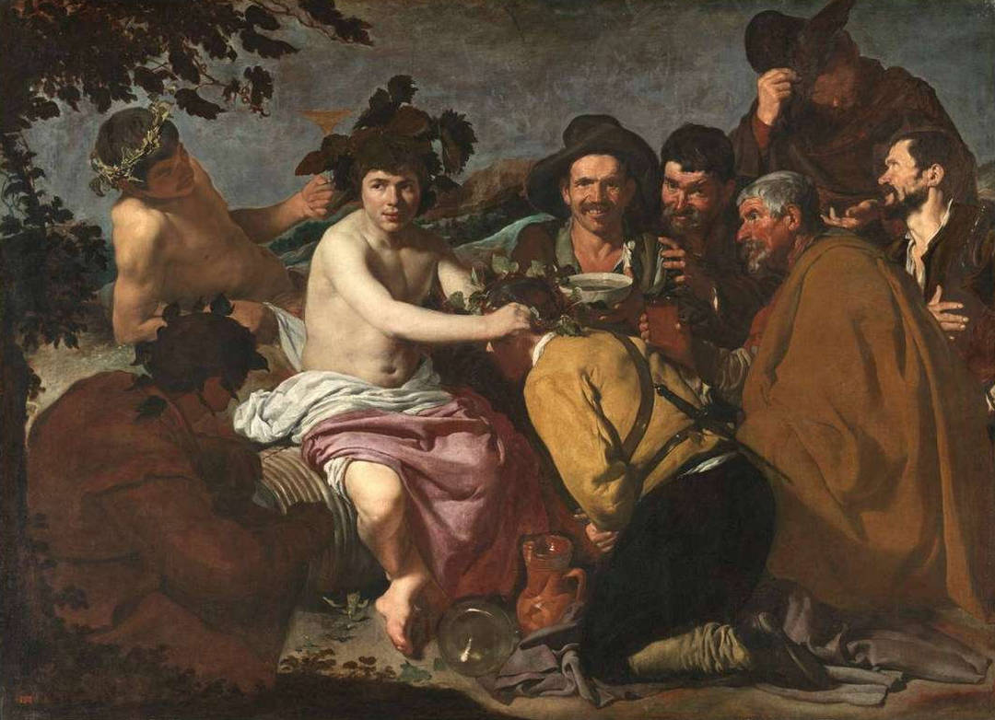
Se trata de un elemento aglutinador de cultura, ya que a poca distancia se suman otros museos e instituciones de gran interés artístico e histórico.

Slide 38
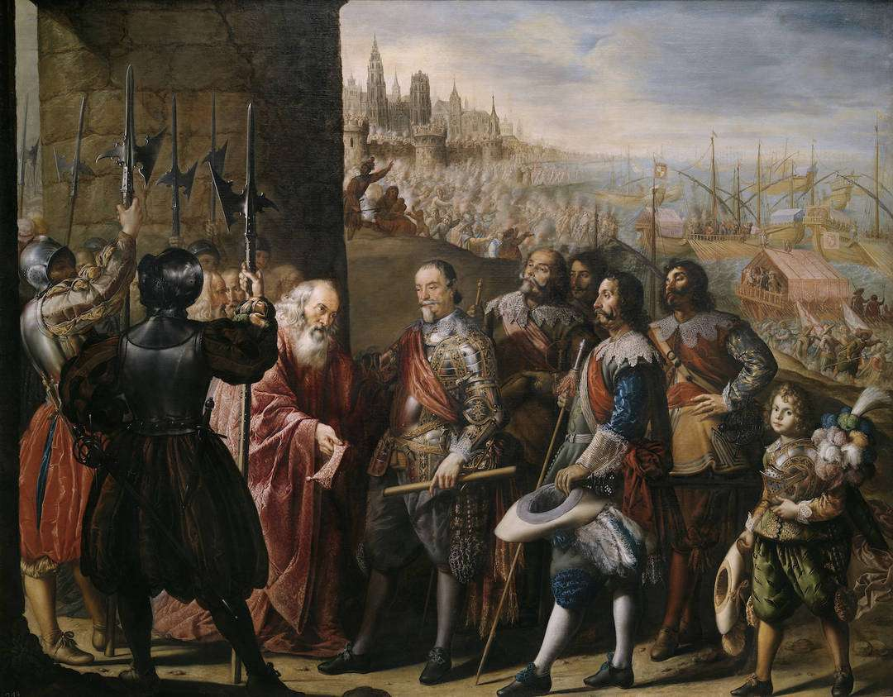
Ahora, además, es parte fundamental del Paisaje de la Luz, declarado en 2021 Patrimonio Mundial de la Unesco. El Museo del Prado es uno de los símbolos representativos de Madrid fuera de España.

Slide 39
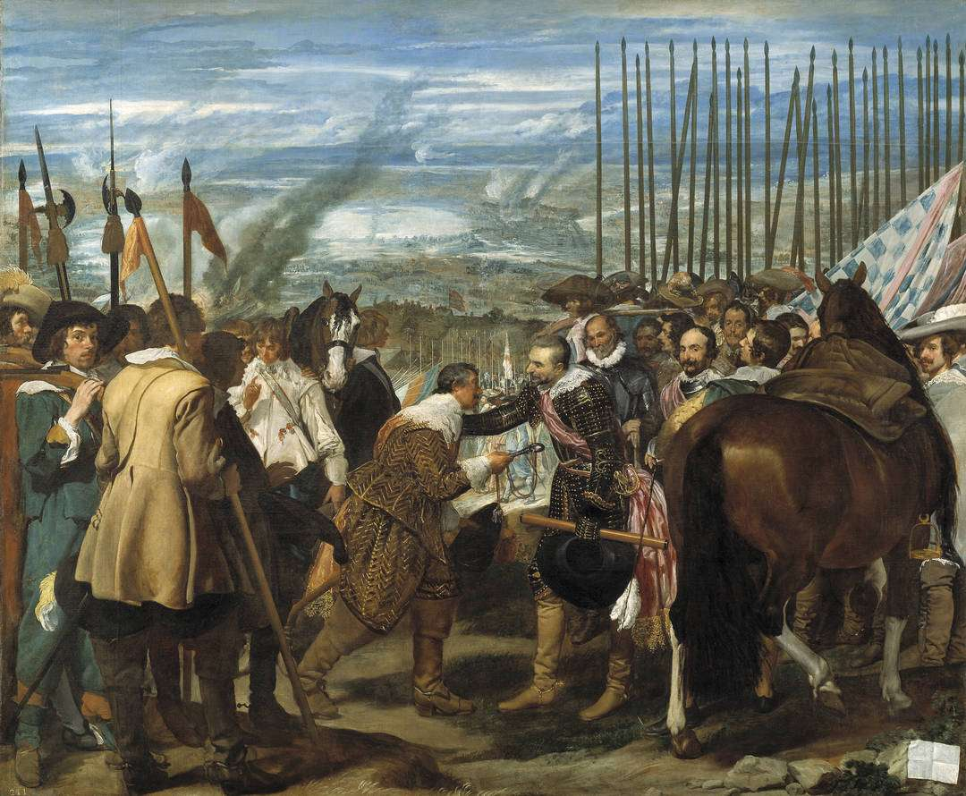
De hecho, figura en el Top 10 de mejores museos y galerías mundiales según algunas instituciones, como la revista de National Geographic, Trip-advisor o Ranker.

Slide 40
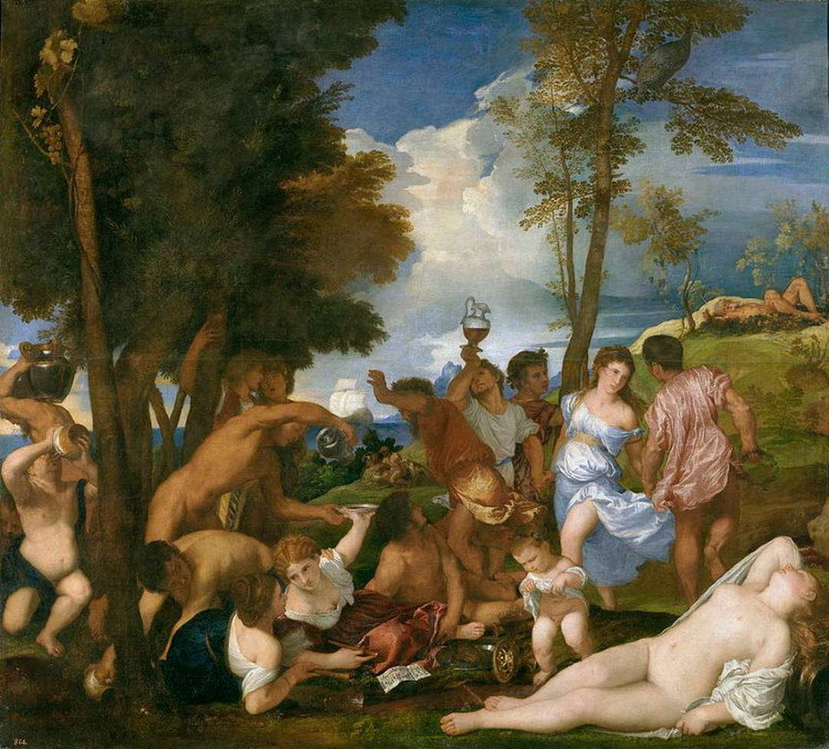
En 2022 recibió 2,4 millones de visitantes, a una media de unos 6.700 diarios, de todas las procedencias del planeta. Para algunos es el mejor museo de pinturas del mundo.

Slide 41
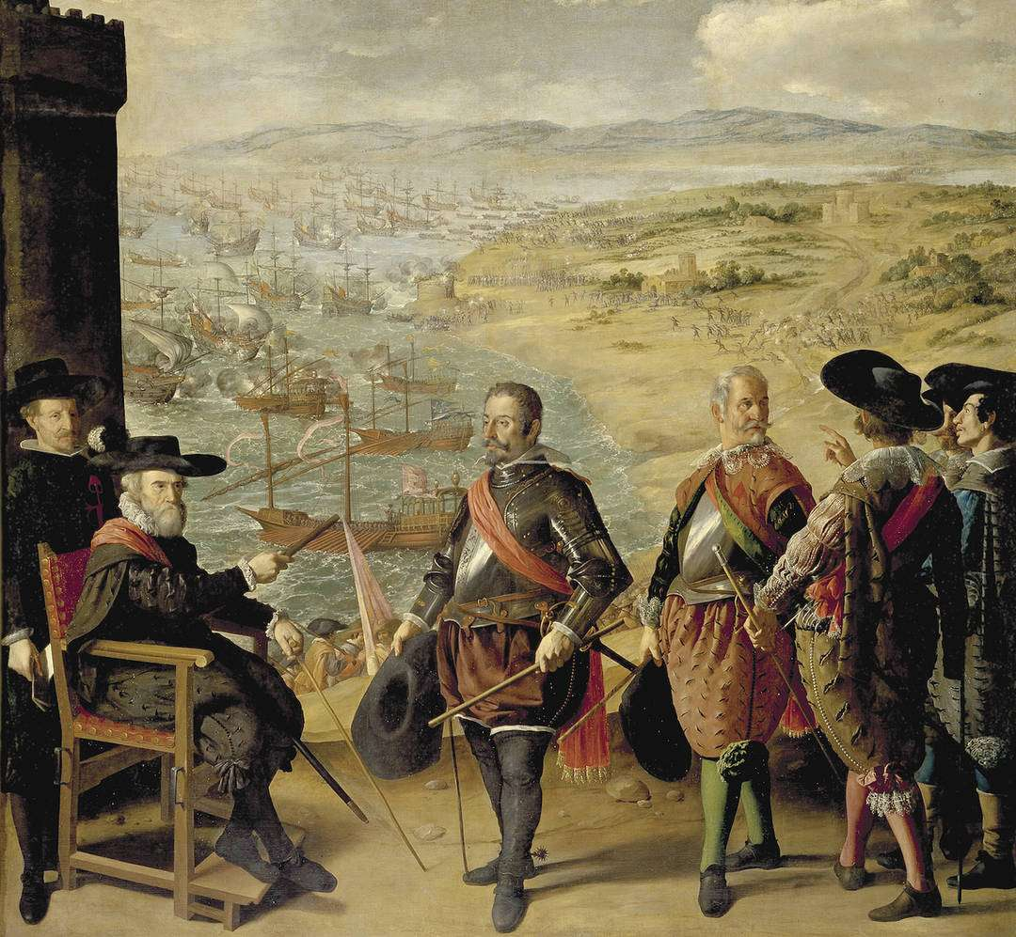
La colección permanente del Museo del Prado consta de más de 20.000 pinturas, dibujos y grabados, además de casi 1.000 esculturas y otras muchas piezas decorativas, bélicas y de diversa índole.

Slide 42
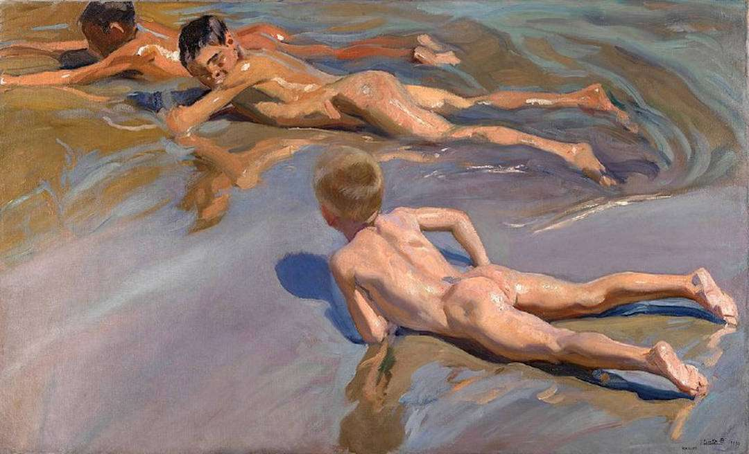
Las piezas han ido llegando a la institución muchas veces en forma de legados y donaciones. Aunque en no pocas ocasiones se trata de compras realizadas por el Museo, como el caso de El barbero del Papa, de Velázquez, adquirido en el año 2003.

Slide 43
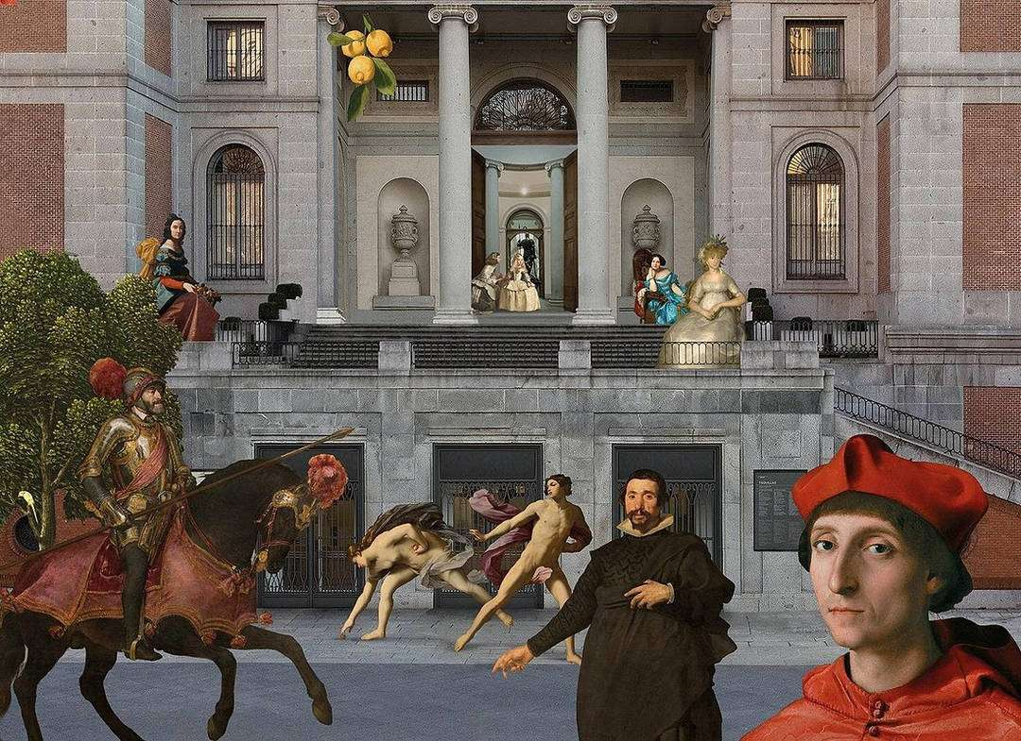
El germen de la colección hay que buscarlo en las Colecciones Reales, iniciadas por el emperador Carlos V. Con el tiempo estas colecciones fueron enriquecidas por los reyes de la casa de Austria y después por los Borbones.

Slide 44
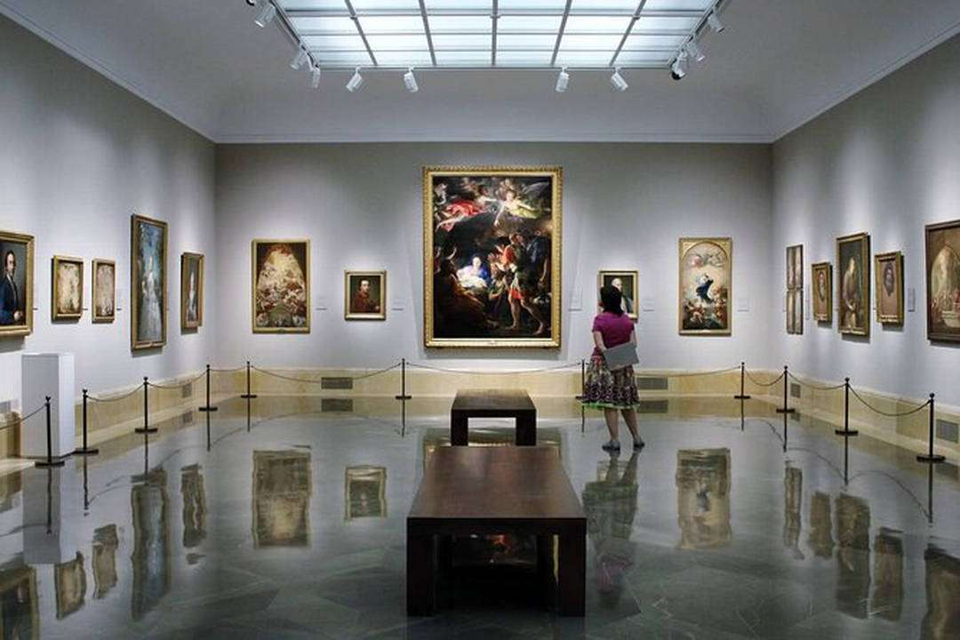
El Museo del Prado es el mejor lugar para descubrir el arte pictórico entre los siglos XVI y XIX. Ofrece obras de artistas de distintas procedencias, con nombres muchas veces desconocidos para el gran público.

Slide 45
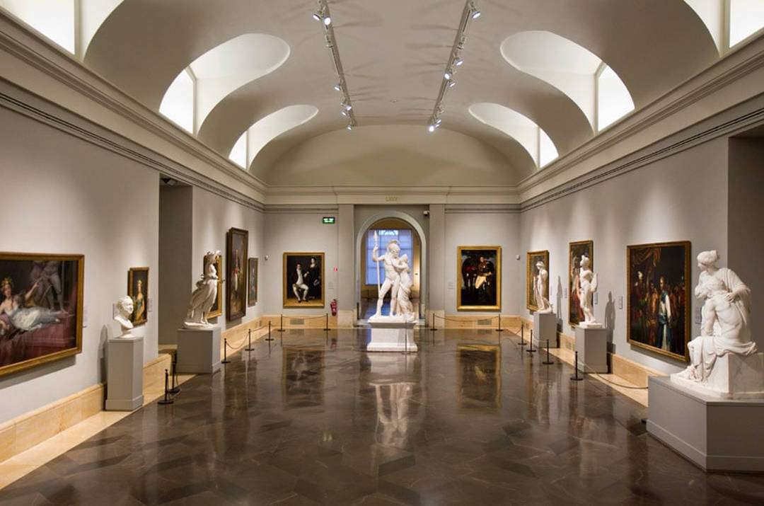
Ahora bien, predominan las piezas de la escuela española, así como la flamenca y la italiana. En la actualidad podemos encontrar en este Museo muchas de las mejores obras de los grandes pintores de todos los tiempos.

Slide 46
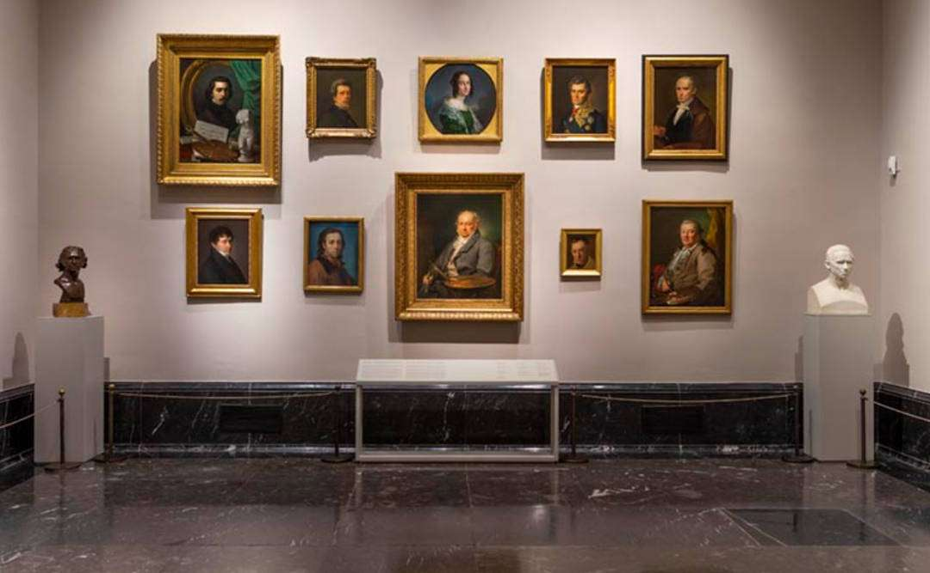
Velázquez, Goya, El Bosco, El Greco, Durero, Rubens, Ribera, Tintoretto… El visitante puede admirar aquí sin duda a los mejores y más grandes maestros de la pintura universal.

Slide 47
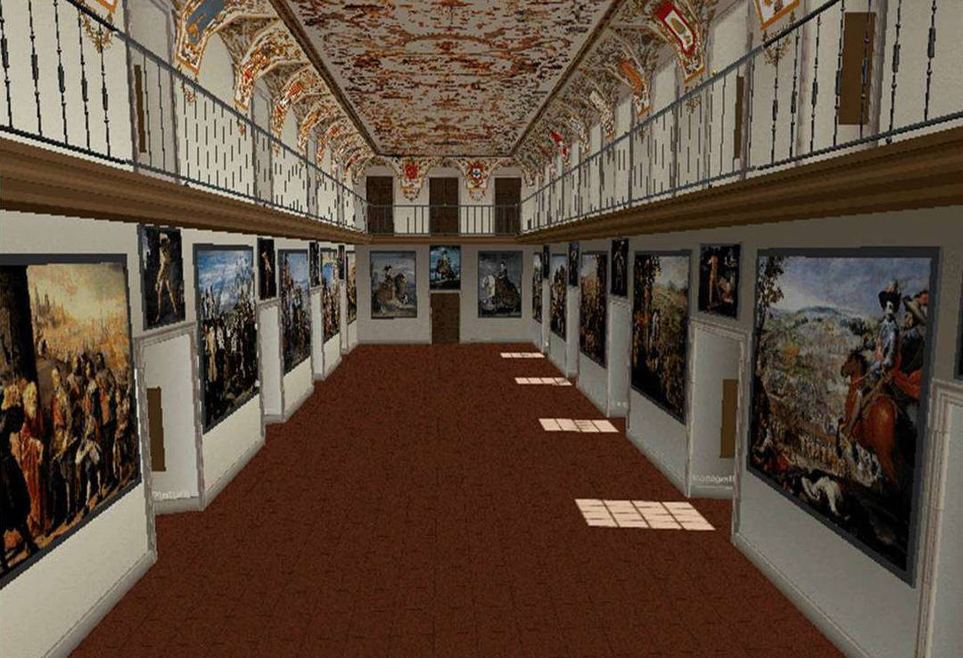
La iniciativa de abrir al público el museo nació durante el reinado de José Bonaparte. El rey intruso quiso utilizar para ello el Palacio de Buenavista, en la actual Plaza de Cibeles.

Slide 48
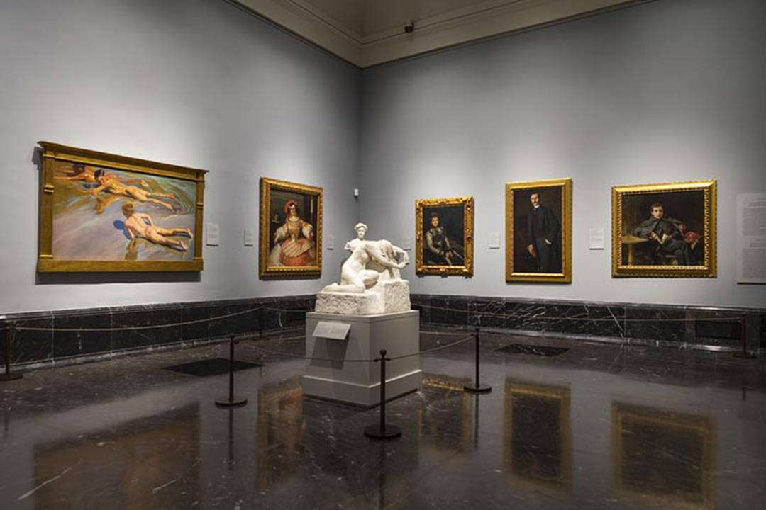
Pero la idea duró poco tiempo, como el reinado del francés, y enseguida se pensó en instalar las colecciones artísticas en su ubicación actual, en lo que era entonces un Gabinete de Historia Natural.

Slide 49
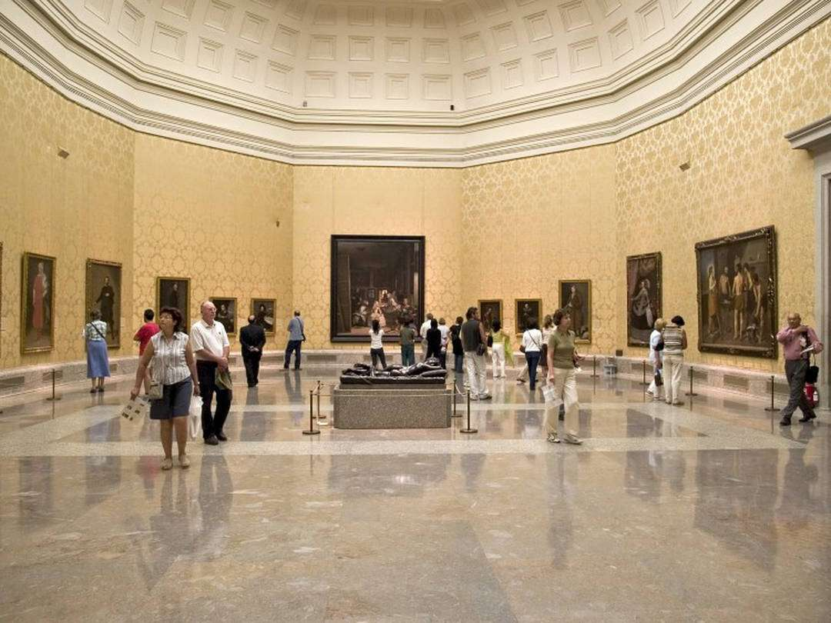
A su lado estaban el Jardín Botánico y lo que poco más tarde sería el Observatorio de Madrid. El edificio que lo alberga es obra del arquitecto Juan de Villanueva, autor también del Botánico y del Observatorio.

Slide 50
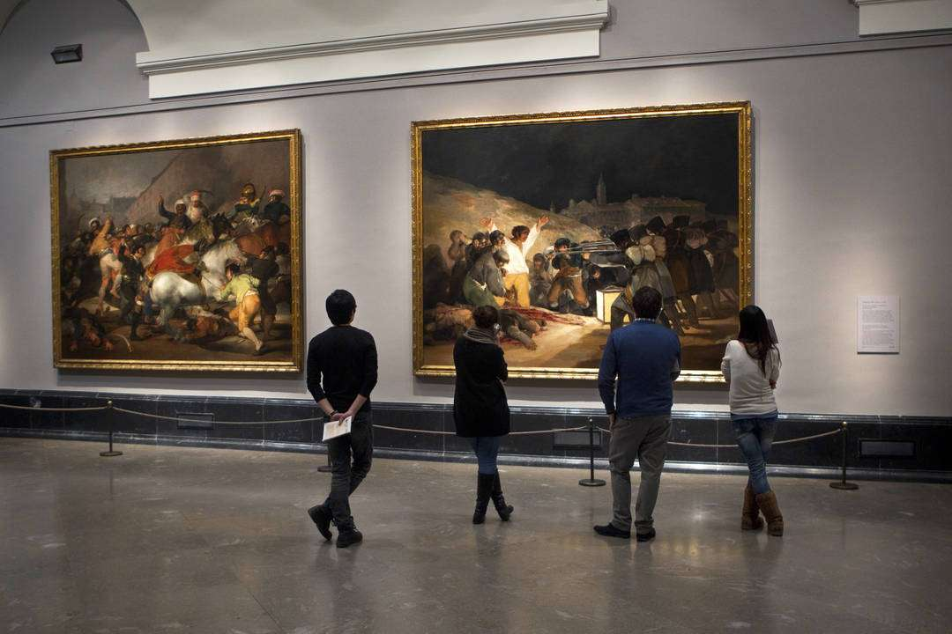
El conjunto se conocería como Colina de las Ciencias (animales, plantas y estrellas). Sin embargo, Villanueva no vería acabado el proyecto debido al retraso de las obras provocado por la invasión napoleónica.

Slide 51
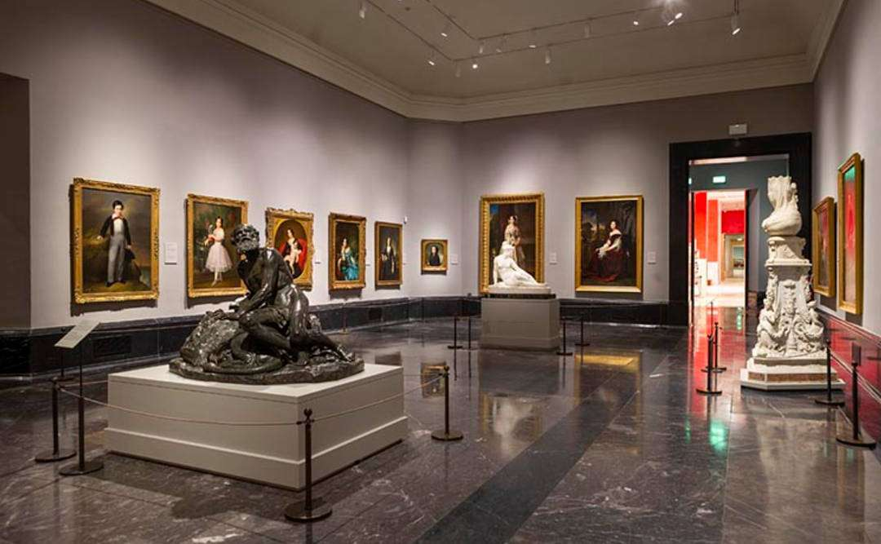
Antes de su inauguración, los reyes Fernando VII y María Isabel de Braganza tomaron bajo su protección el edificio. Su intención era convertir el palacio en Galería de las Nobles Artes.

Slide 52
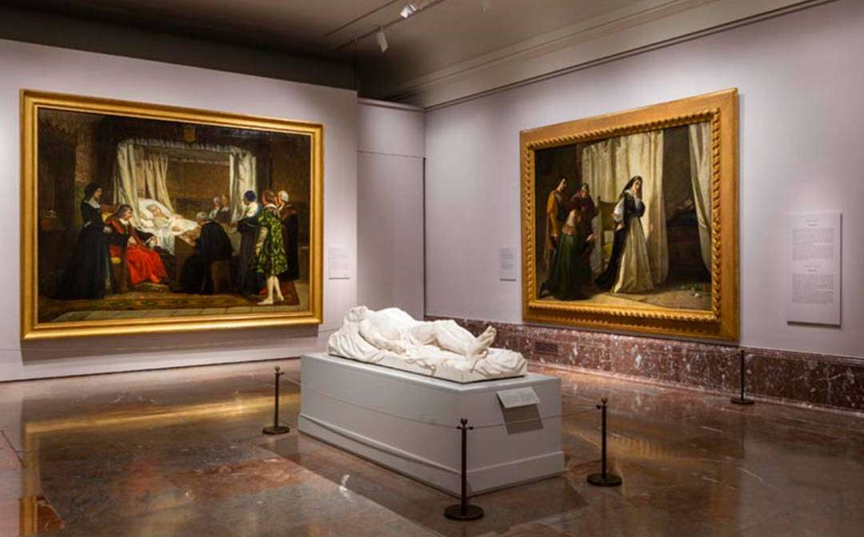
En 1819 se inauguró como Museo Real de Pinturas, tomando como base las colecciones reales. Tras la revolución de 1868, que destronó a Isabel II, pasó a denominarse Museo Nacional de Pintura y Escultura.

Slide 53

Fue en 1920 cuando tomó el nombre actual de Museo Nacional del Prado, que era como se le conocía de manera popular.

Slide 54

De este edificio suele decirse que es el ejemplo más destacado de la arquitectura Neoclásica madrileña, y en la actualidad está protegido como Bien de Interés Cultural.

Slide 55

Desde su inauguración el Museo del Prado ha experimentado reformas, mejoras y ampliaciones. La última es la diseñada por el arquitecto Rafael Moneo, que le ha añadido unas nuevas instalaciones y salas de exposición en el lado este.

Slide 56

Al lado de la Iglesia de los Jerónimos se incorporó el Claustro de los Jerónimos, del antiguo Monasterio de San Jerónimo el Real, al espacio visitable del Museo.

Slide 57

También es parte del Museo del Prado el Casón del Buen Retiro. Este edificio nació como Salón de Baile dentro de las dependencias del Palacio del Buen Retiro.

Slide 58

Fue diseñado por Alonso Carbonell en 1637, aunque no se terminó hasta años más tarde. Como elemento decorativo más destacado posee una gran pintura de Luca Giordano en la bóveda.

Slide 59

Hoy alberga el Centro de Estudios del Museo del Prado, con una gran biblioteca.
También se ha incorporado a la pinacoteca el Salón de Reinos, el otro superviviente del desaparecido Palacio del Buen Retiro. Fue concebido como lugar de celebraciones para la Casa de los Austrias.

Slide 60
Música Enlazada
Títulos:
- La Ruta Panorámica
- La Flauta Mágica para mi bebé ( Mozart )
- La Primavera ( Vivaldi )
- La Flauta Mágica, Aria de Papageno ( Mozart )

Slide 61







¿Te ha gustado?
Puedes ver más entrando
Aquí
Además puedes recibir powerpoints en tu correo electrónico suscribiéndote aquí:

